Slide 1
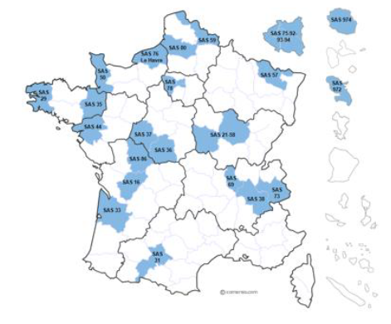
SAS de la Vienne 25 novembre2022
APPS

Slide 2
SAS 86: un projet de territoire
Le SAS est une structure inédite de coopération ville/hôpital issue
du Pacte de refondation des urgences (2019)
traduit dans la loi n° 2021-502 du 26 avril 2021 (article 28)
Co-porteurs du projet SAS de la Vienne :
Association des Praticiens pour la Permanence des Soins de la Vienne APPS 86
CHU de Poitiers (SAMU centre 15)
DAC-PTA Plateforme Territoriale d’Appui de la Vienne
COPIL pérenne : CHU – 3 CPTS – CDOM – URPS médecins – APPS et DAC PTA
APPS

Slide 3
SAS 86: gouvernance du projet
Lancement de l’expérimentation le 1er mars 2021
Durée de l’expérimentation non précisée au lancement
Mise en place d’un Comité de Pilotage réunissant les trois institutions porteurs de projet (réunions bimensuelles)
Mise en place d’un Comité Territorial du SAS réunissant tous les acteurs des soins (réuni deux fois)
Le COPIL devra proposer au Comité Territorial du SAS un projet de gouvernance pérenne
Élargissement du COPIL au CDOM 86, URPS ML et CPTS
Annonce de la généralisation nationale le 09 mars 2022.
APPS

Slide 4
SAS: 6 chantiers – état d’avancement
Notes:
SAS/SDIS :

Slide 5
Etat des lieux au 09 10 2022
APPS

Slide 6
SAS 86 : les mesures nouvelles
Investissements informatiques, téléphoniques et hôteliers

Slide 7
SAS 86 : les mesures nouvelles
Personnel non médical
ARM : + 5,6 ETP (19,3 ETP avant SAS) permettant de créer 2 lignes supplémentaires (5 la journée et 3 la nuit contre 3 à 4 ARM en journée et la nuit avant SAS
Opérateur de soins non programmés OSNP : 2,8 ETP (une ligne de jour du lundi au dimanche en H12 7j/7)
Nouveau métier qui permet de compléter les DRM en complément des ARM 2 et rechercher des créneaux de SNP disponibles
1 ETP coordonnateur DAC PTA – 7j/7
Personnel médical
2 646 heures de médecins généralistes régulateurs par an (permettant la création a minima d’une ligne médicale sur les horaires hors PDSA, lignes supplémentaires jusqu’à 3 au total sur certaines plages)

Slide 8
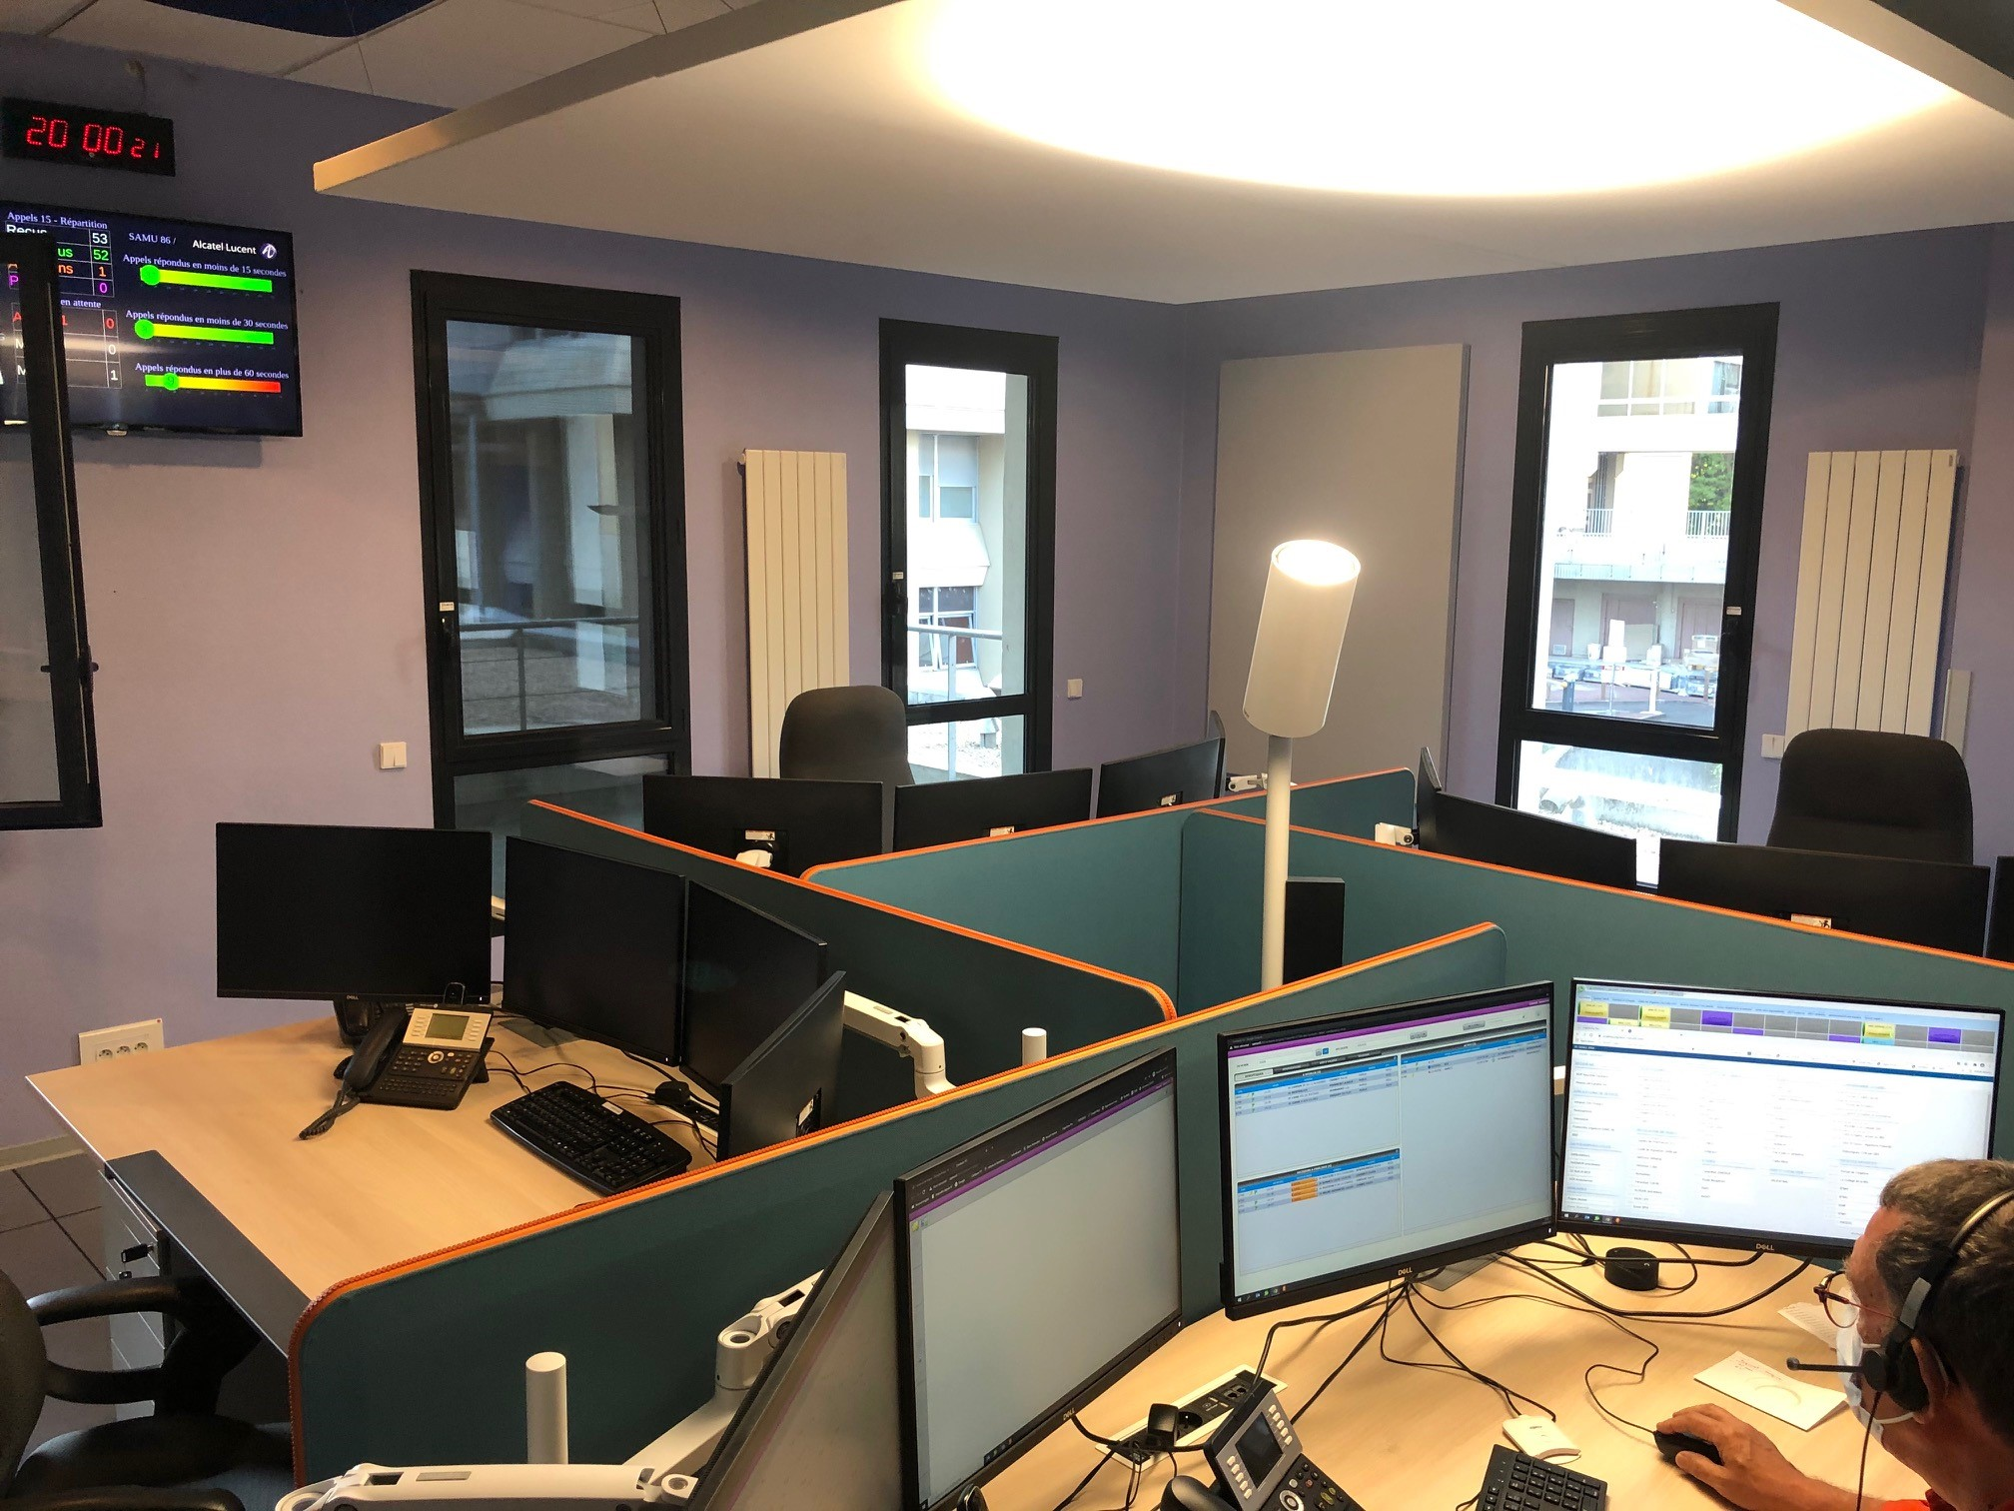
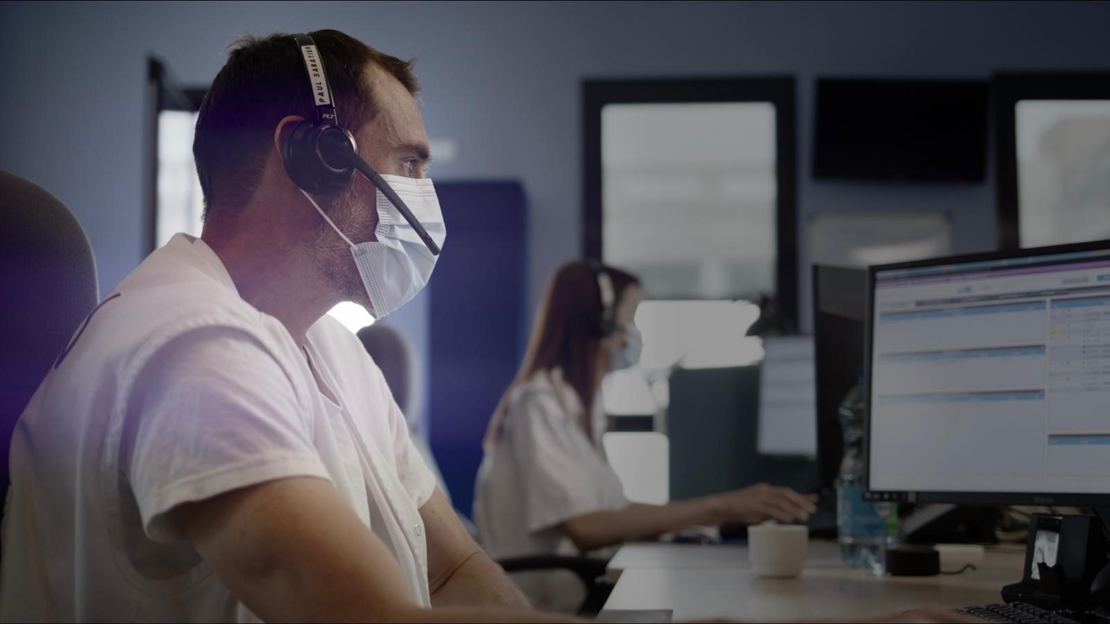
SAS 86 : 3 chantiers opérationnels qui s’articulent
Réorganisation du plateau de la régulation et de la téléphonie : Ok
Mise en place de filières spécifiques participant au parcours de soins : poursuite
Mise en place avec les effecteurs de soins non-programmés : en cours

Slide 9
Organisation en régulation

Slide 10
SAS 86:L’organisation bi-niveaux (N1-N2): pourquoi ?
« Répondre à la capacité de prendre en compte très rapidement 24h/24 l’intégralité des appels Santé quelque soit leur motif et leur degré d’urgence »
les ARM (Assistants de Régulation Médicale) sont au cœur du projet et au centre des réorganisations +++
Sur le plan Ressources humaines : Objectif cible presque atteint (manque 2 ETP, 25 sur 27 ETP souhaités) , amélioration de la qualité de réponse suite au poste d’ARM coordonnateur
Formation des ARM sur l’articulation bi-niveaux et mise en place du décroché automatique (module de simulation CFARM)
Montée en puissance de l’activité des OSNP
Téléphonie : Configuration complexe du logiciel de téléphonie avancée pour un résultat « sur-mesure » , mise en application de numéros dédiés (SDA).

Slide 11
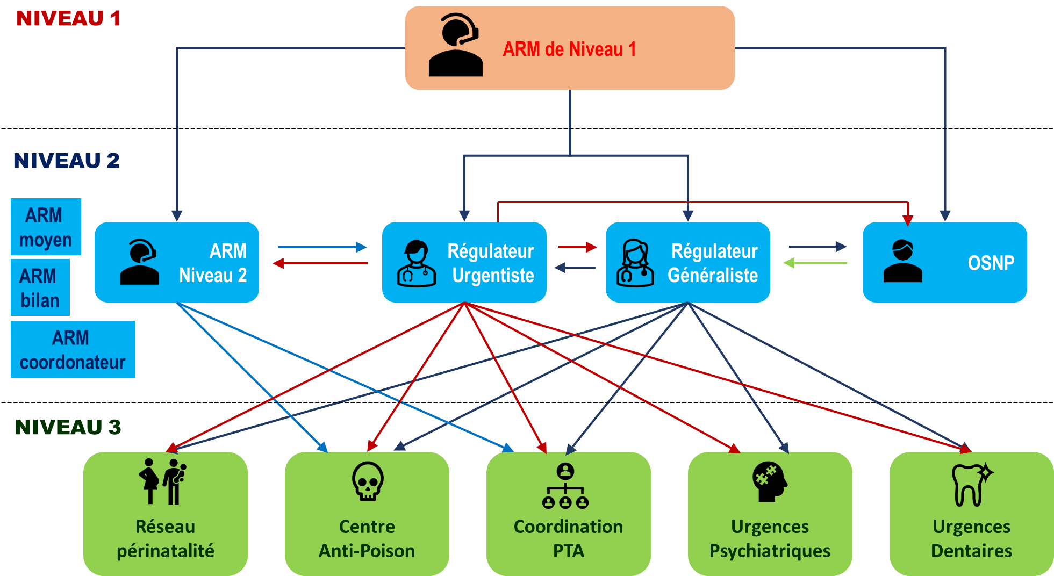
SAS 86 :le parcours de l’appel : une nouvelle approche
Schéma du parcours de l’appel selon différents niveaux

Slide 12
Une régulation plus rapide et plus sûre
1/ répond aux objectifs « qualité » QOS 30 sec
2/ dispose de moyen RH adaptés (ARM , MR)
3/ dispose d’outils efficaces dans la gestion de l’appel : décroché automatique, téléphonie avancée
4/ formalise les modalités de fonctionnement et de formation partagés avec TOUS les acteurs du SAS (logiciels, décisions possibles, suivi)

Slide 13
SAS 86 : Bilan de suivi, devenir des appels

Slide 14
SAS 86 : Nombre de DRM
- Inversion des DRM AMU et Med G depuis mars 2022
- En 2020, le nombre de DRM par mois était d’environ 7000 en comparaison (ce jour entre 8 et 11000, soit entre 15 et 20 % d’augmentation en 2 ans)

Slide 15
Les Opérateurs de Soins Non Programmés
APPS

Slide 16
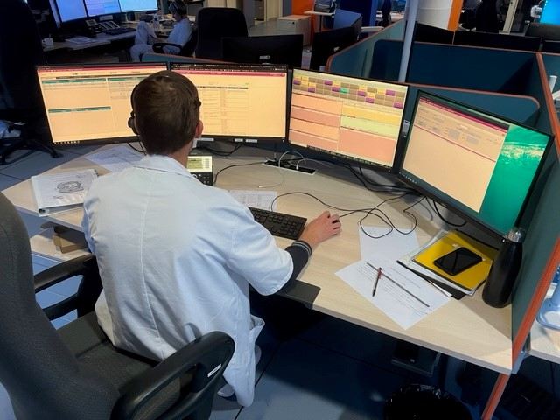
SAS 86: Les OSNP
3 Acteurs (2,8 ETP) sur un profil AMA (Assistants Médico-administratifs) – Secretariat médical
Fiche de poste et missions réalisée suite aux réflexions d’un groupe de travail (Dr Ladougne et Dr Audoux)
Organisation hiérarchique et fonctionnelle
- Rattachement Hiérarchique : cadre de santé du SAMU, Cadre supérieur du pôle USSAR, Coordinateur général des soins
- Rattachement Fonctionnel : Responsable médical SAMU, Responsable médical de la filière médecine générale, Directeur administratif du SAS, Directeur du DAC-PTA

Slide 17
Activité des OSNP

Slide 18
Activité OSNP : évalue l’activité des SNP par secteur
Hors PDSA, période de jour
Pendant la PDSA

Slide 19
Activité OSNP : évalue l’activité des SNP par secteur
S1: Poitiers – S2: Châtellerault – S3 : Loudun – S4: Neuville
S5: Lusignan – S6: Joussé – S7: Montmorillon – S8: Chauvigny

Slide 20
Les différentes filières
APPS

Slide 21
SAS 86:De nouvelles Filières de soins, pour de nouveaux parcours
Filière Médecine Générale
Filière SAS-Psychiatrie
Filière Urgences dentaires
Filière SAS-ATSU Transport sanitaire
Filière situations fragiles et/ou complexes : DAC-PTA
Autres filières en réflexion avec d’autres professionnels de santé
Changement d’état d’esprit dans le fonctionnement des SAMU :
« Il faut aller au delà du simple conseil médical ou de la décision unique sans suite »
« Il faut mettre en place du suivi, du lien avec le médecin traitant, de manière réciproque »

Slide 22
La filière de médecine générale
APPS

Slide 23
SAS 86: La filière de médecine générale
SAS
MEDECINEGENERALE
Appels SANTE
au 15
Réception, qualification (AMU / MG / …)
REGULATION DE MG
Par un généraliste
Pose indication SNP parmi moyens à sa disposition (filières)
REALISATION SNP
Sur le territoire / dans CPTS
Médecins VOLONTAIRES pour recevoir SNP
Régulation MEDICALE
Orientation
En proximité
PRIORITE MT
APPLICATION ORIENTATION
Par OSNP
Procédure en cours de construction
Respect des consignes de l’organisation du territoire
Modalités de com à construire

Slide 24
SAS 86: La filière de médecine générale / articulation avec les CPTS
SAS : gouvernance collégiale
Organise l’orientation
CPTS : à l’initiative des professionnels de la ville
Décide SA gouvernance
Parmi d'autres missions...
Décide et organise l'effection de la réponse aux SNP
Oriente vers les organisations territoriales telles qu’elles existent
Ce qui relève
du SAS
Ce qui relève de la médecine générale
Gestion de l’appel du patient à son orientation
Plateau technique de régulation
Moyens humains en régulation
Outil pour les patients MAIS aussi pour les médecins
Lien ville-hôpital autour des SNP
Organiser une réponse territoriale
Coordonner l’offre des médecins volontaires
Décider des modalités:
mise en place
évaluation
adaptation

Slide 25
Comment participer au SAS ?
APPS

Slide 26
Comment participer au SAS ?
Vous souhaitez participer à la régulation de médecine générale :
Vous souhaitez proposer des créneaux définis de SNP :
Vous acceptez que le SAS vous contacte au delà de vos créneaux de SNP (créneaux en surnuméraires)
Contactez l'APPS : apps86@wanadoo.fr
Connectez vous sur la plateforme numérique du SAS
2 modalités pour mettre des créneaux à disposition
Signalez votre participation à votre CPTS et au SAS 86 (osnp@chu-poitiers.fr)
Connectez vous sur la plateforme numérique du SAS (cf ci dessous)
Signalez votre participation à votre CPTS et au SAS 86 (osnp@chu-poitiers.fr)
Remontée automatique de votre logiciel
Paramétrage manuel
Journée : régulation SAS
Soirs, nuits et WE : régulation PDSA

Slide 27
La plateforme numérique : outil de connexion entre SAS et territoire
CONNEXION

Slide 28
La plateforme numérique : en pratique
Si votre logiciel est interconnecté
Les créneaux respectent le paramétrage de votre logiciel et disparaissent s’ils sont pris
L’OSNP peut prendre directement le RDV
Si vous avez paramétré manuellement vos créneaux
Les créneaux restent visibles et l’OSNP vous appelle uniquement pour ces plages et pour savoir si vous avez encore de la place
Si vous acceptez les SNP surnuméraires
L’OSNP peut vous appeler indépendamment des créneaux visibles pour savoir si vous êtes disponibles et si vous acceptez le SNP
Sur votre logiciel il est mentionné que le RDV a été pris par le SAS

Slide 29
L’apport du DAC-PTA

Slide 30
Les coordonnateurs du DAC-PTA interviennent « sur prescription », en aval d’une régulation médicale.
Ils mettent à disposition leur « expertise » parcours et leur connaissance du territoire.
C’est une nouvelle posture professionnelle qui consiste à « aller vers » les patients et leur équipe de soins afin d’identifier les difficultés voire la complexité dans le but d’anticiper les ruptures ou la dégradation de l’état de santé.
Le patient est positionné dans un accompagnement global et structuré.
Le lien avec le médecin traitant est systématique.
SITUATIONS/PROBLÉMATIQUES PEC par le DAC-PTA | Interpellat° DAC PTA en TEMPS REEL | VIGILANCE et/ou SUIVIS (rappels)
Patient fragile/complexe nécessitant une évaluation complémentaire et un recours au médecin traitant ou un accès à des soins non programmés (en lien avec OSNP…) | X
Personne isolée ou aidant nécessitant une hospitalisation sans critère d’urgence | X
Patient en sortie d’hospitalisation avec problématique ne nécessitant pas de nouvelle hospitalisation | X | X
Patient isolé en situation médico-sociale complexe ne relevant pas d’une hospitalisation | X | X
Patients onco-gériatriques | X | X
Patient avec des troubles cognitifs à domicile | X | X
Personne en situation de handicap ne relevant pas d’une hospitalisation | X | X
Patient avec troubles de la santé mentale (hors situation de crise) | X | X
Patient en fin de vie à domicile |  | X
Patient ayant bénéficié d’un conseil médical en nuit profonde |  | X
Patient chuteur ayant nécessité un relevage sans hospitalisation |  | X
Cette approche permet aussi de mettre en lumière les principaux risques de ruptures et les besoins de renforcement de la coordination afin de favoriser la continuité, la sécurité et la fluidité du parcours.
Elle vient renforcer le rôle de coordination territoriale du DAC-PTA.

Slide 31
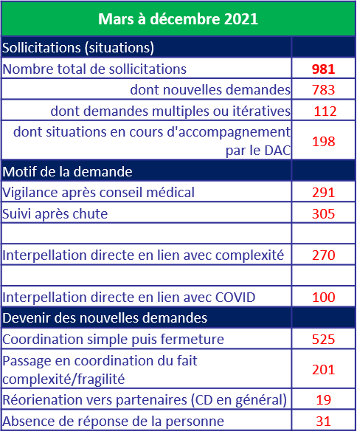
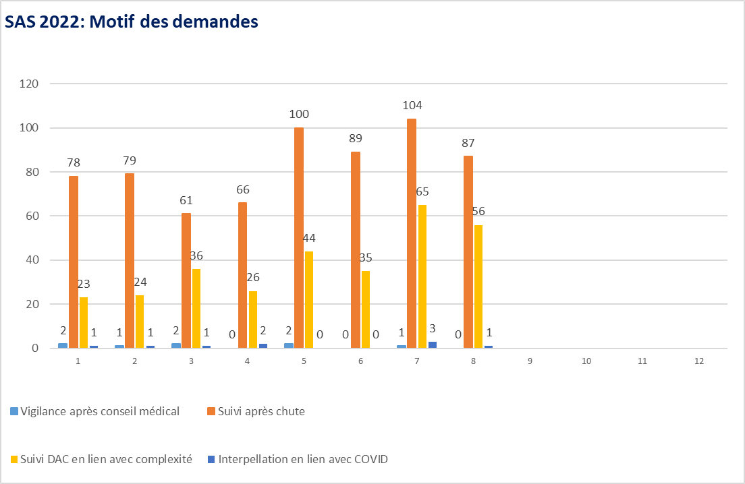
SAS 86: Quelques chiffres sur le bilan d’activité du DAC
Janvier 2022 à Aout2022

Slide 32
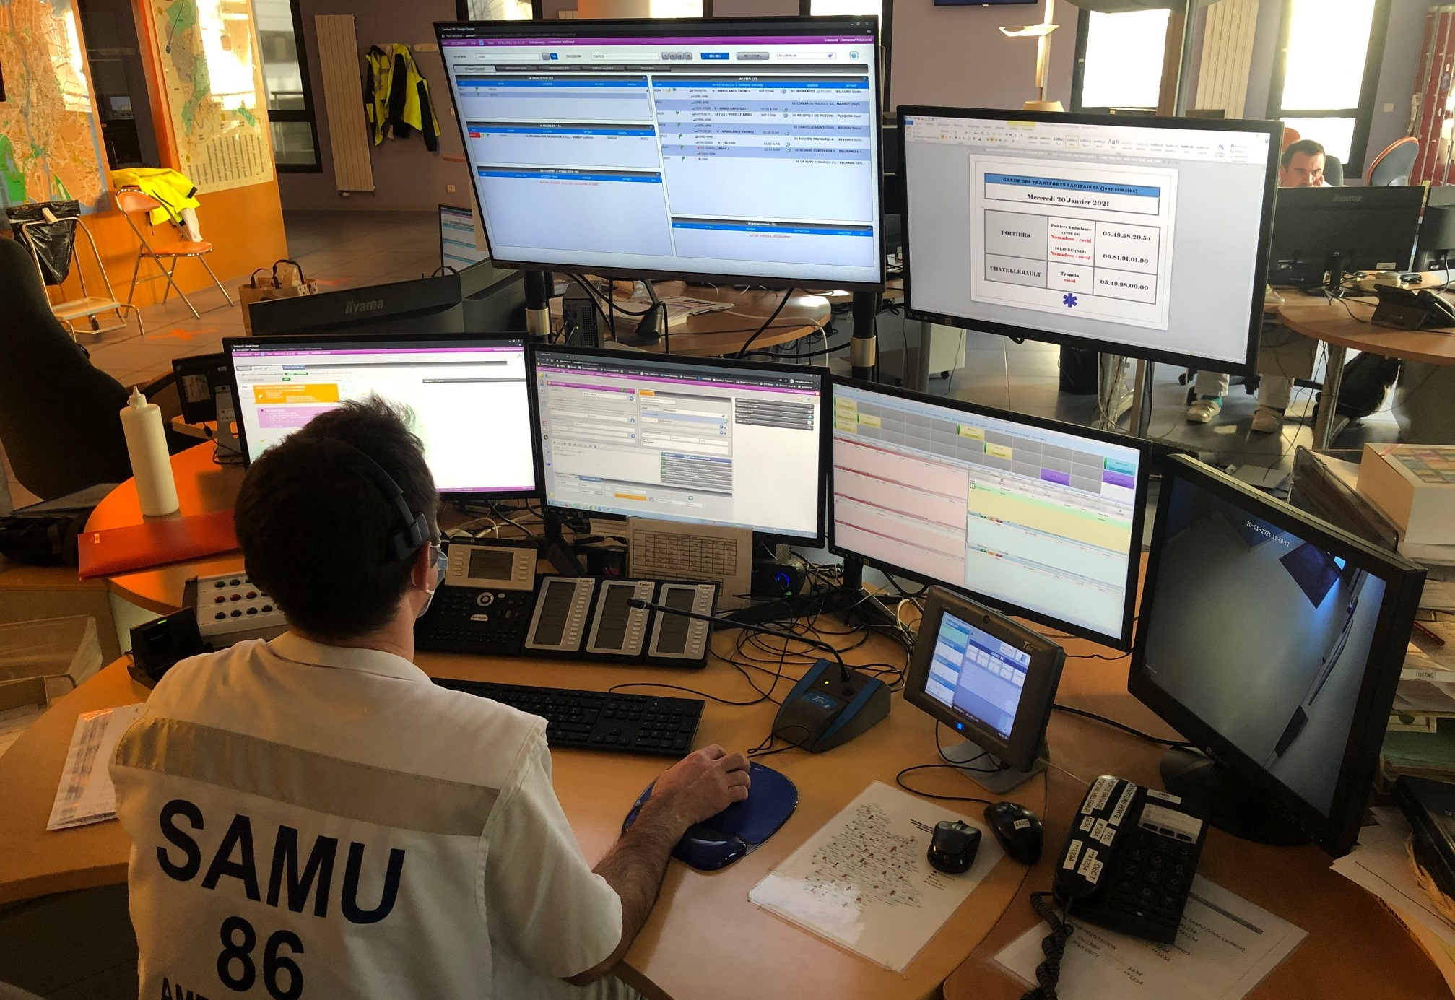
Les autres filières ?

Slide 33
Mise en place de filières parallèles autonomes en terme de fonctionnement et d’animation: la filière psy à construire fin 2023
- Enjeux de coordination sur l’accès aux soins urgents
- Accès au dossier médical psychiatrique
- Expertise et temps de parole
ARM Niveau 1
Médecin régulateur S@S
SAU
Problématique somatique
Tentative de suicide
IDE régulation (14h-0h)
Evaluation, proposition et validation de prise en charge avec MR
SMUR
Situations spécifiques
UAMP
Rappel des patients resté au domicile en dehors période couverture du process
DAC-PTA
Suivi, simplification des procédures, Ajustement de la PEC
Médecine ambulatoire

Slide 34
Mise en place de filières parallèles autonomes en terme de fonctionnement et d’animation: la filière soins infirmiers, en construction
Besoin de mobiliser l’expertise terrain des IDEL
Passages évitables aux urgences
La téléconsultation ? Une solution parmi d’autres

Slide 35
SAS 86: les autres filières de soin
Filière SAS-ATSU : réflexion profonde sur les besoins, la sectorisation, et l’intégration des spécificités du département.
Enjeux majeur en cours sur la réforme de la garde départemental en lien avec l’ARS
Filière SAS-Urgence dentaire : Filière à remobiliser , en s’appuyant sur les expérimentations en cours
Points communs de toutes les filières du SAS :
=> Amélioration globale de la démarche qualité avec la notion de suivi et les futures perspectives en terme de soins, de moyens et d’organisation en lien avec les CPTS et les acteurs locaux.
=> Eviter le recours inapproprié vers les services d’urgence +++

Slide 36
SAS : un travail d’équipe, des remerciements
Les médecins libéraux impliqués dans le SAS :
Association des Praticiens pour la Permanence des Soins APPS 86 : Dr Tartartin, Dr Lemercier, Dr Bouchand
CDOM de la Vienne : Dr Henri Dieulangard
CPTS Pays Châtelleraudais : Dr Xavier Lemercier
CPTS Pictave Santé : Dr Vincent Poupard
CPTS Vallées du Clain : Dr Florian Deshaeys, Dr Mars Besnier
URPS médecins : Dr Eric Sury
DAC-PTA : M. Jean-Luc Pefferkorn
CHU de Poitiers :
Mme Anne Costa
Mme Séverine Masson
Dr Henri Delelis et Mme Maryse Dancla et les équipes du CRRA 15
M. Alain Lamy et les équipes de la DSI et de la téléphonie
Mme Béatrice de La Chapelle et les équipes de la direction achats et logistiques
Mme Emilie Huchet et les équipes de la DAF
Mme Sophie Guerraz et les équipes de la DRH
Mme Véronique Pratt et les équipes du Contrôle de gestion
M. Stéphan Maret et les équipes de la DCOM
M. Guillaume Deshors et Mme Marie Petit
L’Agence Régionale de Santé
La Caisse Primaire d’Assurance Maladie de la Vienne

Slide 37
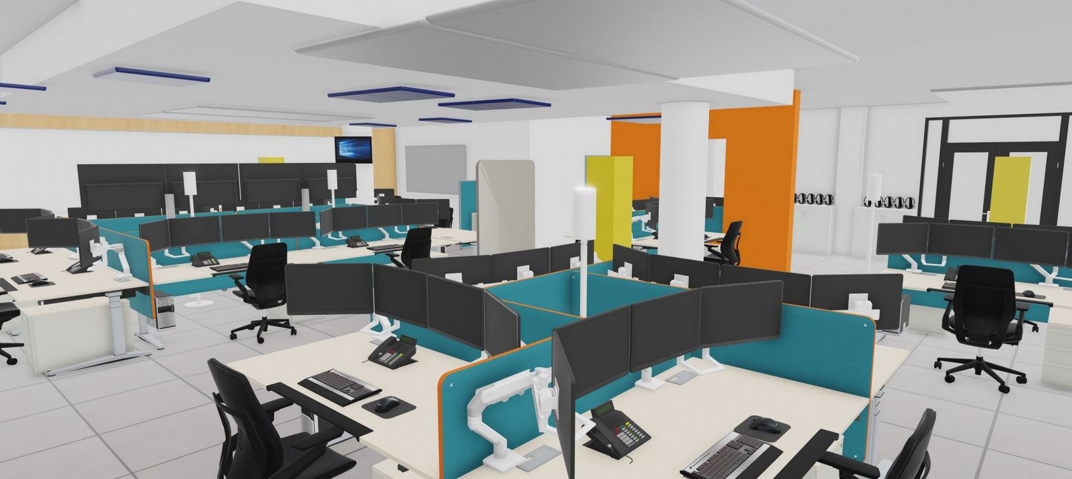
APPS

